Slide 1

Simulazione della Diffusione del Calore 2D
Progetto di Principi della Programmazione Parallela
Proff. Sciacca e Vitello

Slide 2
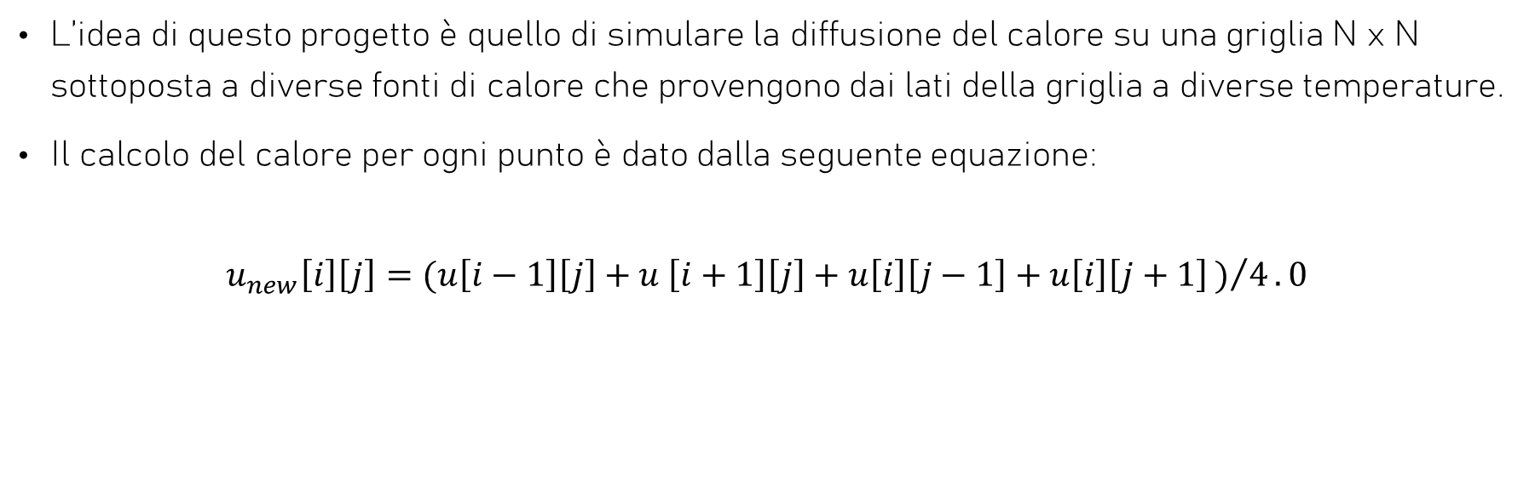
Equazione del Calore 2D
L’idea di questo progetto è quello di simulare la diffusione del calore su una griglia N x N sottoposta a diverse fonti di calore che provengono dai lati della griglia a diverse temperature.
Il calcolo del calore per ogni punto è dato dalla seguente equazione:
$$u_{new}\left[i\right]\left[j\right]=(u\left[i−1\right]\left[j\right]+u \left[i+1\right]\left[j\right]+u\left[i\right]\left[j−1\right]+u\left[i\right]\left[j+1\right])/4.0$$

Slide 3
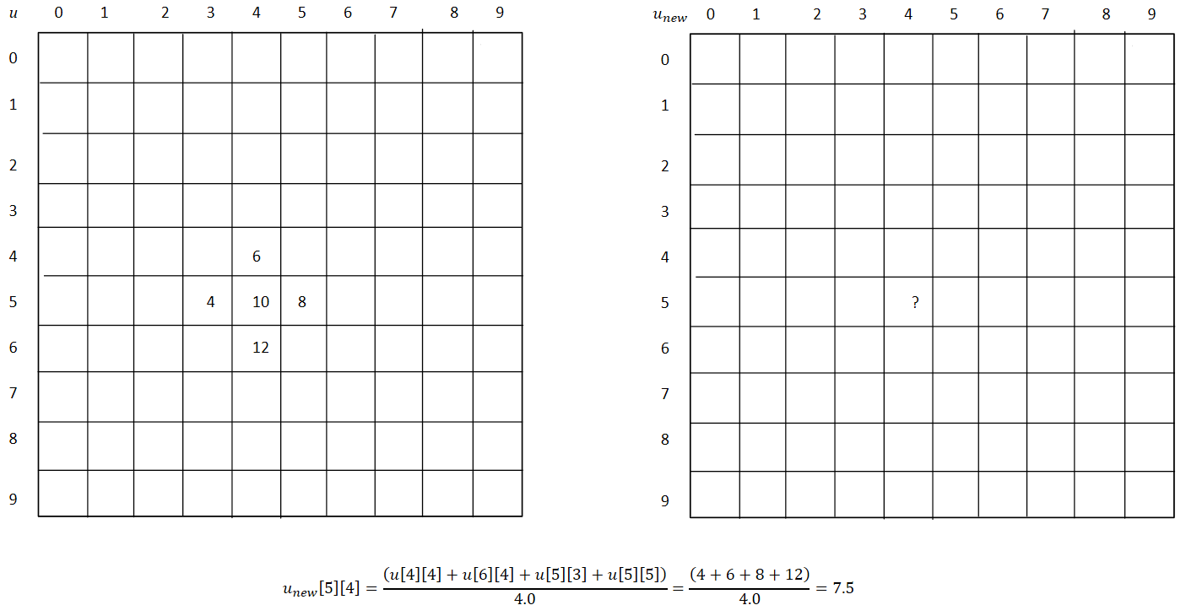
Equazione del calore 2D
Notes:
3

Slide 4
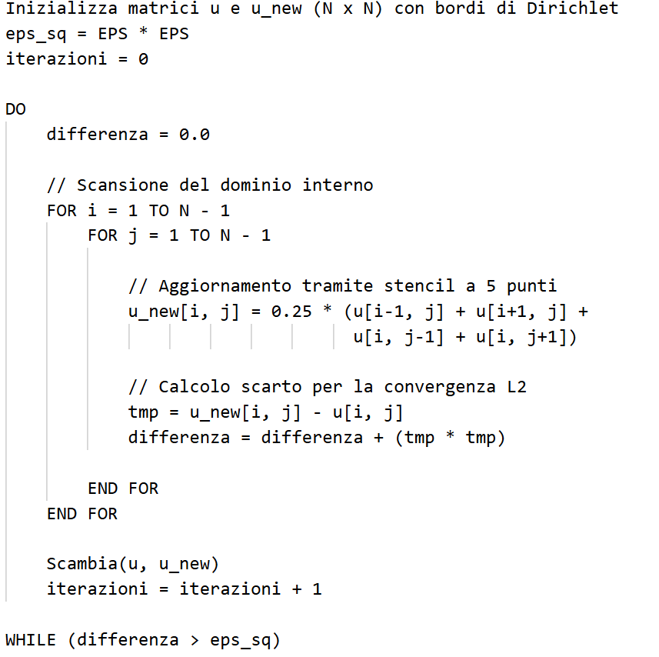

Equazione del calore 2D
La complessità di una singola iterazione del do-while è $O(N^{2})$ a causa dei due cicli for annidati.
Il do-while viene eseguito un numero $K$ di volte che cresce all’aumentare non solo di $N$ma anche in base al valore di convergenza impostato. Di fatto, ciò rende $K$un valore assolutamente non trascurabile che, dai dati raccolti sembra essere circa un $O\left(N^{2}\right).$
Di fatto dunque la risoluzione ha un costo $O\left(K⋅N^2\right)$ che è circa $O\left(N^{4}\right).$
Notes:
4

Slide 5

Hardware di Test
Processore: AMD Ryzen 5 5500U (Architettura Zen 2 / Lucienne, x86_64)
Topologia Core: 6 Core Fisici / 12 Core Logici (Thread per core: 2, SMT abilitato)
Frequenza di Clock: Base 2.10 GHz / Max Boost 4.05 GHz
Sottosistema di Cache:
Cache L1d: 192 KiB totali
Cache L2: 3 MiB totali
Cache L3: 8 MiB totali
Memoria RAM: 8 GB DDR4 (Memoria disponibile a sistema: ~5.8 GB unificati)

Slide 6
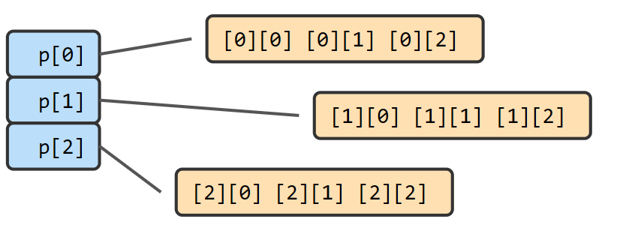
Codice Sequenziale – Inizializzazione
Per inizializzare la matrice, si avevano principalmente due scelte:
Inizializzazione con Calloc multipla: chiamare più volte la calloc, genera più sequenze di memorie contigue ma che, tra di loro, non lo sono, rischiando di avere un maggior numero di cache miss.
Inizializzazione con Calloc singola: utilizzare una singola calloc fa sì che otteniamo una sola sequenza di memoria contigua che siamo, però, costretti a gestire come una matrice attraverso l’aritmetica dei puntatori.

Slide 7
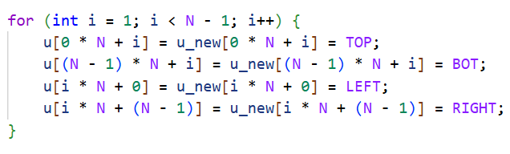
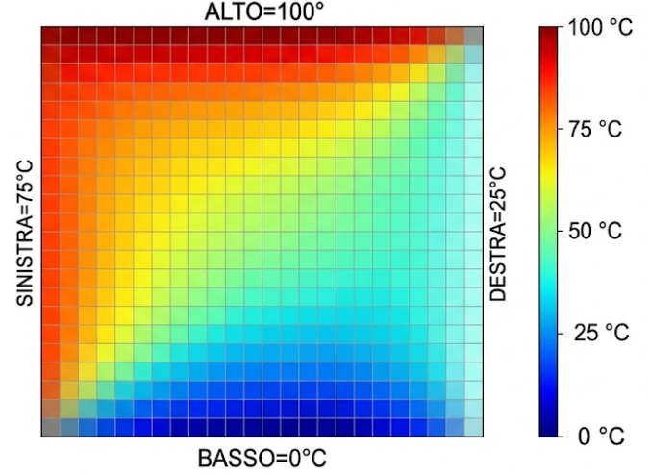
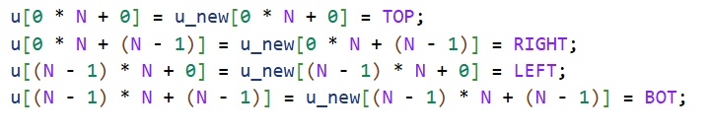
Codice sequenziale – Inizializzazione

Slide 8
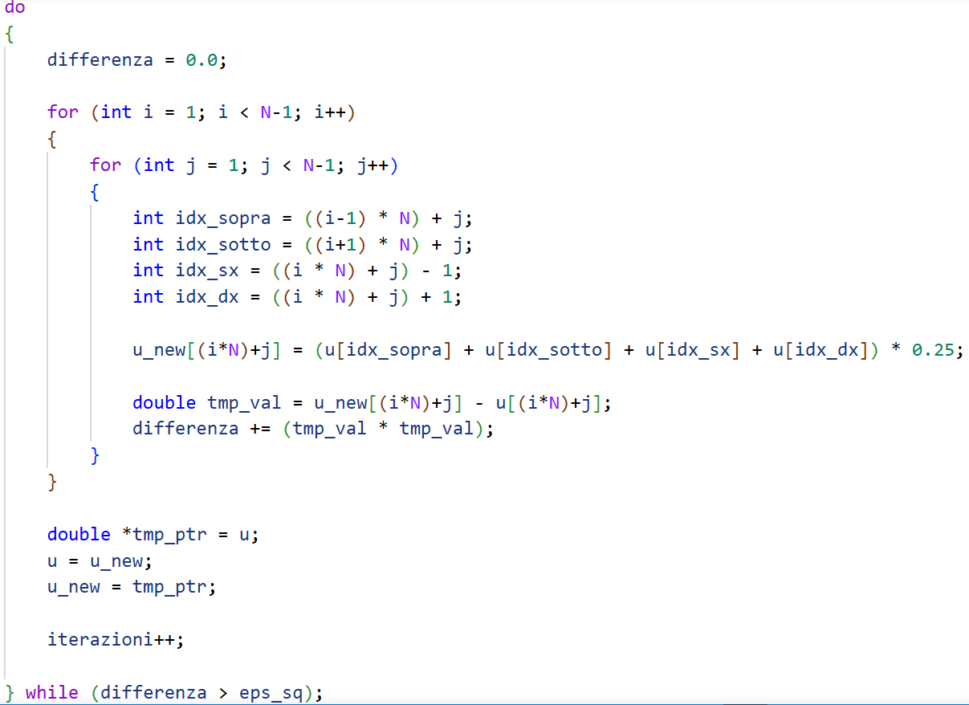
Codice sequenziale – Calcolo
Il codice sequenziale, banalmente, ricalca alla perfezione quello che è lo pseudocodice visto precedentemente.

Slide 9
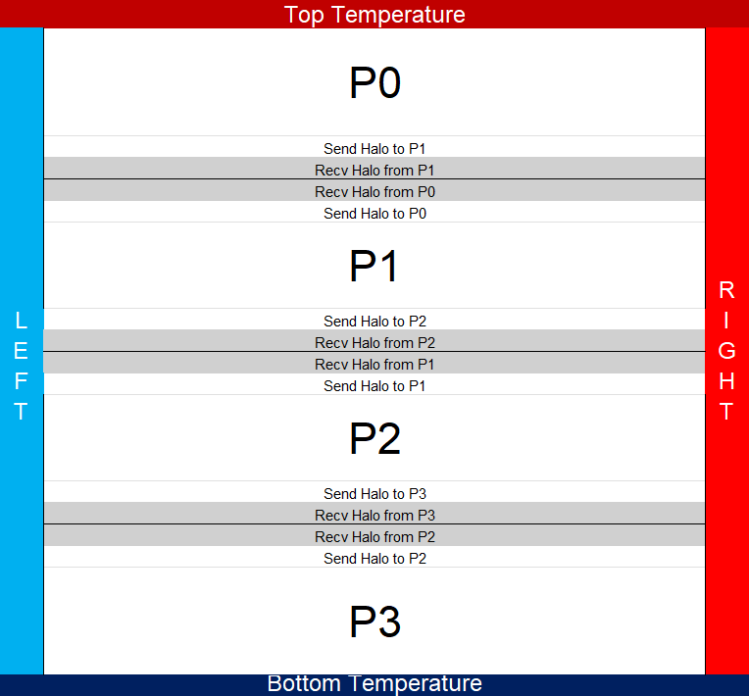
MPI– Topologia
La matrice viene divisa secondo un partizionamento orizzontale cercando di assegnare ad ogni processo un numero equo di righe da calcolare.
Grazie all’uso di MPI_Cart_create, è possibile effettuare questo tipo di decomposizione molto facilmente gestendo facilmente l’identificazione e lo scambio di messaggi con i vicini tramite le righe di Halo.

Slide 10
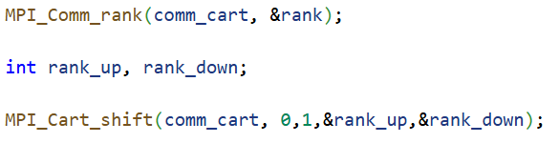
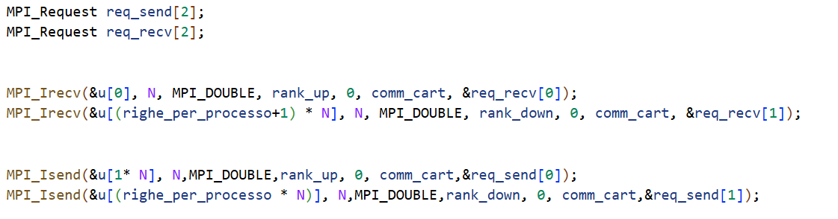
MPI – Latency Hiding
Una volta identificati i vicini tramite la MPI_Cart_shift, la prima cosa che facciamo dentro il do-while è proprio quella di inviare e ricevere gli Halo tramite chiamate asincrone, così ché, in attesa del completamento dello scambio, cominciamo ad effettuare i calcoli necessari, di fatto, riducendo l’impatto che ha la comunicazione sull’intero codice.

Slide 11
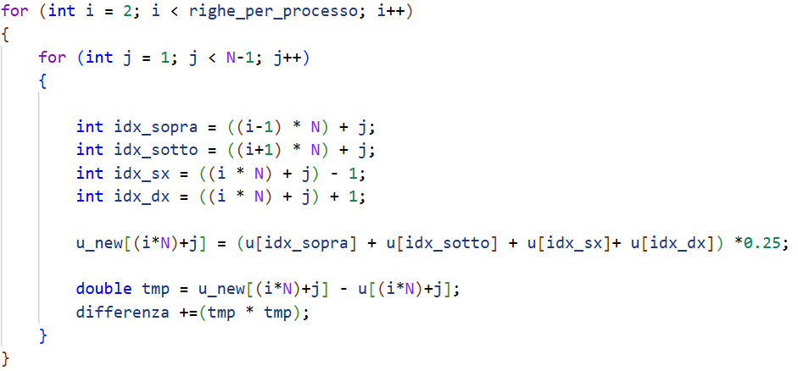
MPI – Calcolo
Il calcolo interno in questa versione viene fatto senza utilizzo di ulteriori Thread, lavorando esclusivamente in sequenziale. Tutte le righe vengono calcolate normalmente meno che la prima e l’ultima che verranno calcolate successivamente dopo che si è certi che si è ricevuto l’Halo dai vicini.

Slide 12
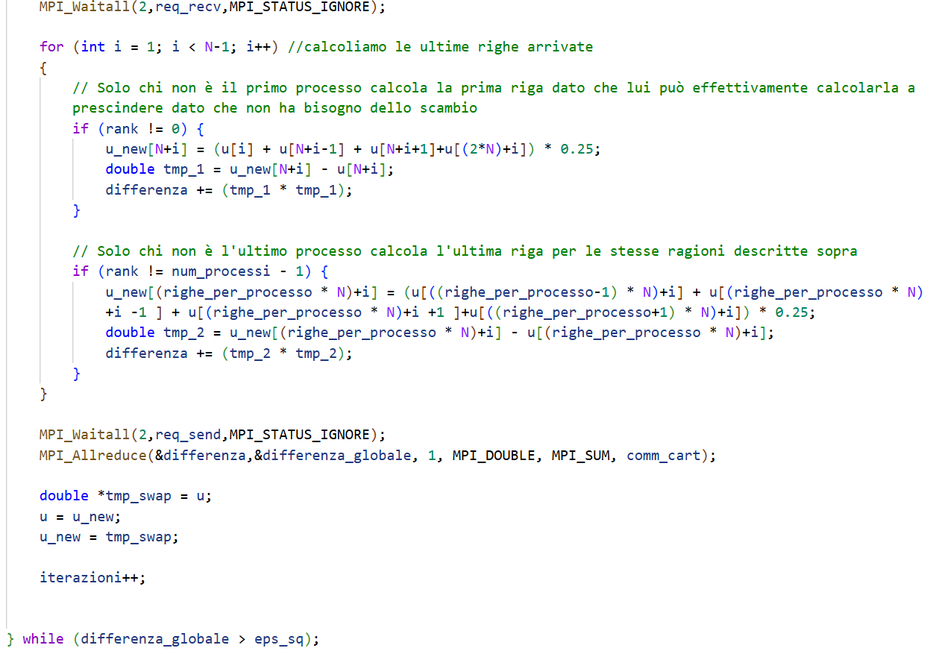
MPI – Calcolo – Waitall
A questo punto, una volta certi che abbiamo completato lo scambio con tutti i processi, possiamo calcolare le righe mancanti.

Slide 13
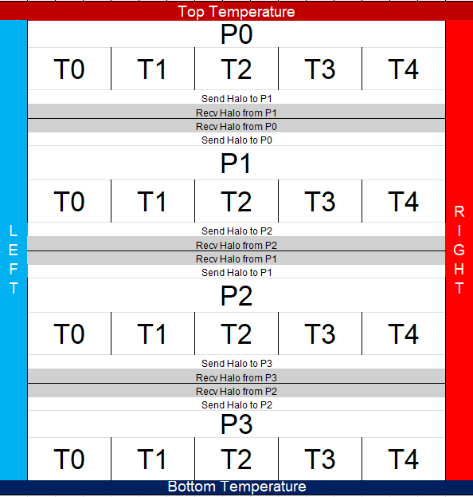
MPI + OpenMP
Macro-partizionamento (MPI): Suddivide il dominio 2D in strisce orizzontali e gestisce lo scambio asincrono degli Halo (Ghost Cells) tra i nodi.
Micro-partizionamento (OpenMP): Parallelizza i cicli annidati per il calcolo dello stencil a 5 punti sfruttando tutti i core all'interno del singolo nodo.

Slide 14
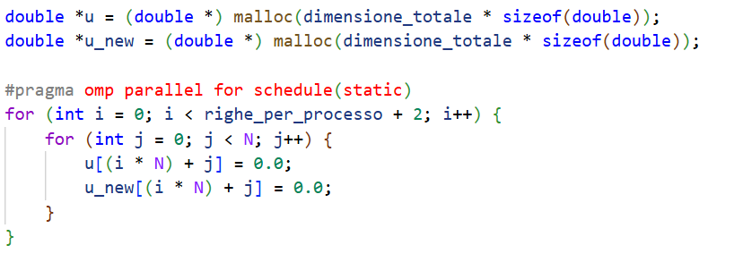
MPI + OpenMP – Inizializzazione
Ottimizzazione NUMA: Implementazione della politica First-Touch in fase di inizializzazione per garantire la località dei dati.
Vantaggio: Previene il sovraccarico del bus di memoria, un problema tipico quando un singolo thread (master) pre-alloca l'intera struttura dati.

Slide 15
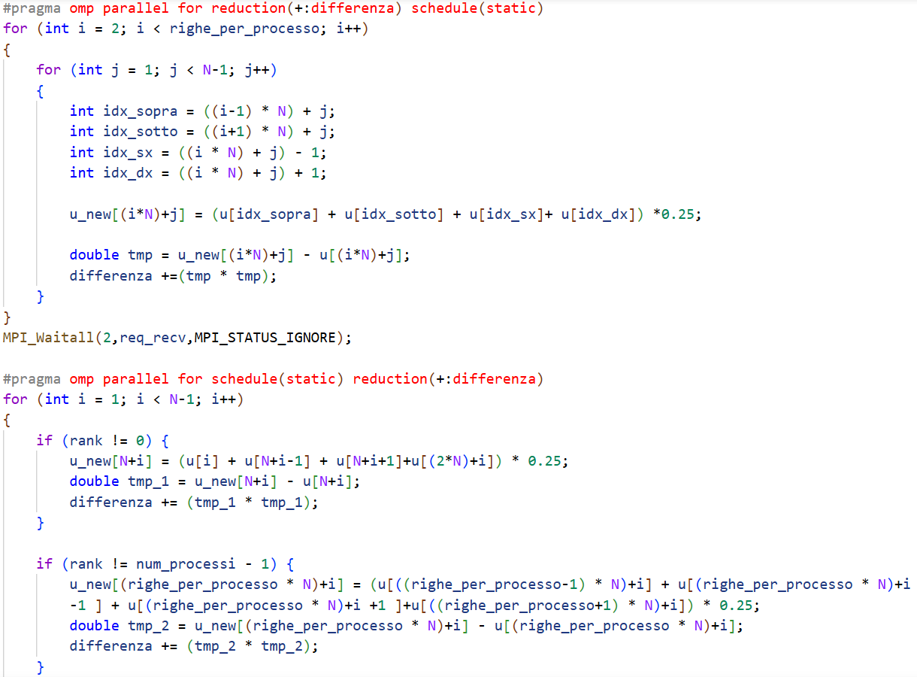
MPI + OpenMP - Calcolo
Il calcolo interno è parallelizzato tramite OpenMP (#pragma omp parallel for). Per evitare data race sulla variabile globale differenza – che causerebbe la perdita di aggiornamenti e corromperebbe la verifica di convergenza – è obbligatorio proteggere l'accumulo con la clausola reduction(+:differenza).

Slide 16
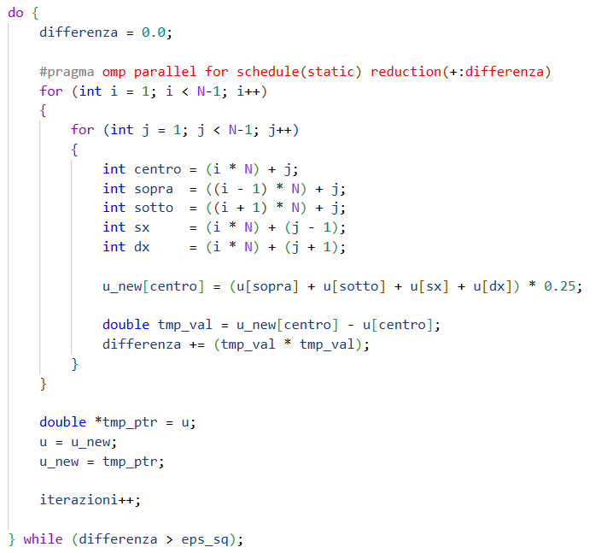
OpenMP
A questo punto, per avere una panoramica completa. Si è scelto di effettuare dei test usando una versione basata esclusivamente su OpenMP mantenendo la struttura vista precedentemente vista.

Slide 17

Metriche di Analisi
Per analizzare le prestazioni del codice, sono state considerate:
Speedup = $S_{p}=\frac{T_{1}}{T_{p}}$
Efficienza = $E_{p}=\frac{S_{p}}{p}$
Inoltre, sono stati considerati i seguenti setup per mettere a paragone MPI puro con la versione Ibrida:
6 Processi x 1 Thread
3 Processi x 2 Thread
2 Processi x 3 Thread
1 Processo x 6 Thread

Slide 18
Analisi – Tempo Sequenziale

Slide 19
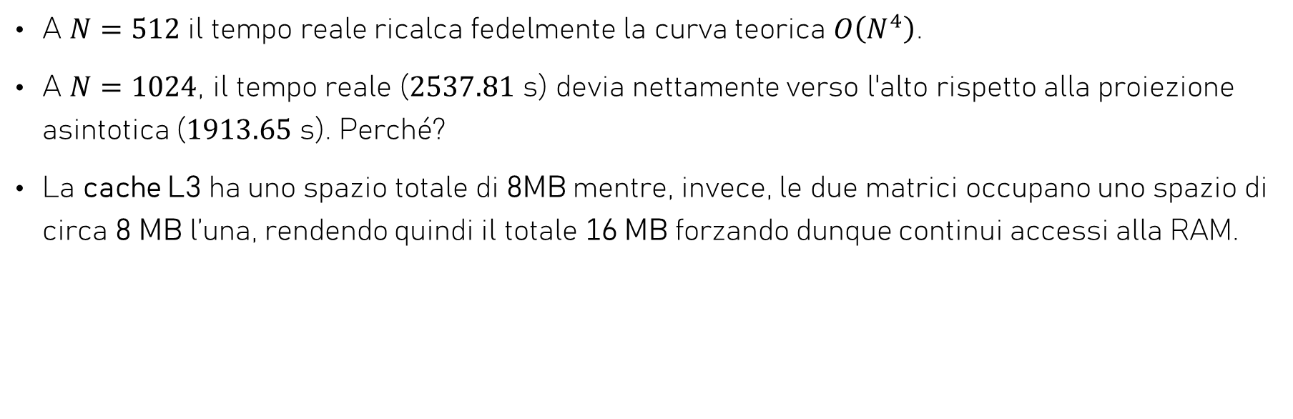
Analisi – Tempo Sequenziale
A $N=512$il tempo reale ricalca fedelmente la curva teorica $O\left(N^{4}\right)$.
A $N=1024$, il tempo reale ($2537.81$ s) devia nettamente verso l'alto rispetto alla proiezione asintotica ($1913.65$ s). Perché?
La cache L3 ha uno spazio totale di 8MB mentre, invece, le due matrici occupano uno spazio di circa 8 MB l’una, rendendo quindi il totale 16 MB forzando dunque continui accessi alla RAM.

Slide 20
Analisi – Tempo OMP

Slide 21
Analisi – Strong Scaling - OMP

Slide 22
Analisi – Tempo MPI

Slide 23
Analisi – Strong Scaling – MPI

Slide 24
Analisi – Tempo Ibrido

Slide 25
Analisi – Strong Scaling - Ibrido

Slide 26
Analisi – Paragone tra MPI, Ibrido e OMP- Tempi

Slide 27
Analisi – Paragone tra MPI, Ibrido e OMP- Speedup Efficienza

Slide 28
Analisi – Perf
Granularità ridotta (N=64, N=128): L'IPC è inferiore a 1 a causa del ridotto carico computazionale. Il tempo speso nella gestione dei messaggi MPI e nella sincronizzazione Fork-Join di OpenMP domina sul calcolo dello stencil, introducendo stalli.
Crollo dell'IPC per Memory Wall (N=1024): L'IPC precipita a 0,46 a causa del superamento degli 8MB di Cache L3 con oltre 48 miliardi di cache miss.
Dim. Griglia | Tempo | IPC | Cache Miss | Iterazioni
N 64 | 0,080435 | 0,75 | 17,3 Milioni | 8334
N 128 | 0,379968 | 0,94 | 50,8 Milioni | 31585
N 256 | 3,244 | 1,43 | 253,5 Milioni | 118160
N 512 | 43,772 | 1,48 | 4,62 Miliardi | 437720
N 1024 | 1942,127 | 0,46 | 48,61 Miliardi | 1607108

Slide 29
Conclusioni
Modello Ottimale: A parità di core totali, la segmentazione in processi MPI Puri o un approccio ibrido bilanciato (3P x 2T) minimizza gli overhead di sincronizzazione.
Il Limite dei Thread: Strutture sbilanciate sui thread OpenMP (come 1P x 6T) pagano un costo eccessivo in termini di Fork-Join all'interno dei cicli iterativi di convergenza.
Efficienza Hardware: La profilazione con perf ha dimostrato che lo scaling parallelo è strettamente vincolato all'architettura delle cache hardware. Superato il vincolo della Cache L3 (N=1024), il problema diventa strutturalmente Memory-Bound.

Slide 30
GRAZIE PER L’ATTENZIONE
Petronio petronio Davide

